Slide 1
Муниципальное автономное дошкольное образовательное учреждение детский сад №571 «КРАСНАЯ КНИГА УРАЛА» Участники проекта: дети старшей группы, воспитатель: С.А. Дулесова
Екатеринбург, 2020

Slide 2
ХАРАКТЕРИСТИКА ПРОЕКТА
ИНФОРМАЦИОННО - ИССЛЕДОВАТЕЛЬСКИЙ
Информационно - исследовательский
КОЛЛЕКТИВНЫЙ
ДОЛГОСРОЧНЫЙ

Slide 3
Условия
для познавательно–исследовательской и проектной деятельности детей
Формы и методы работы с детьми
Работа с родителями
Развивающая среда

Slide 4
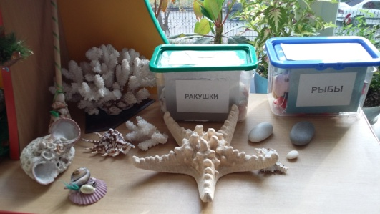
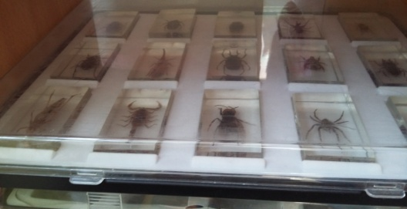
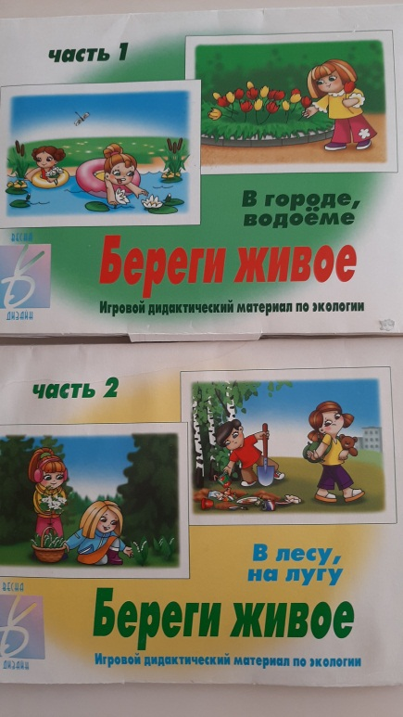
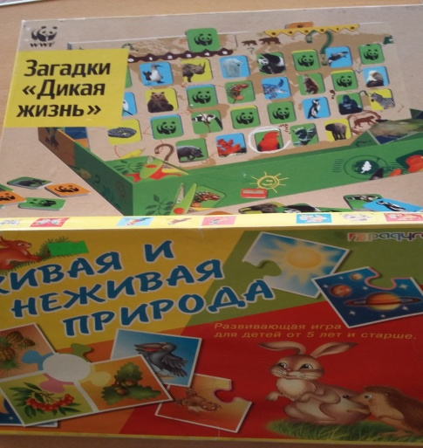
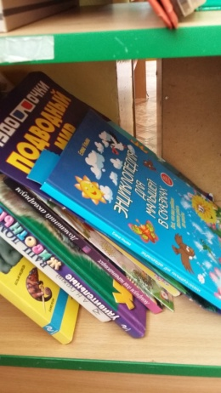
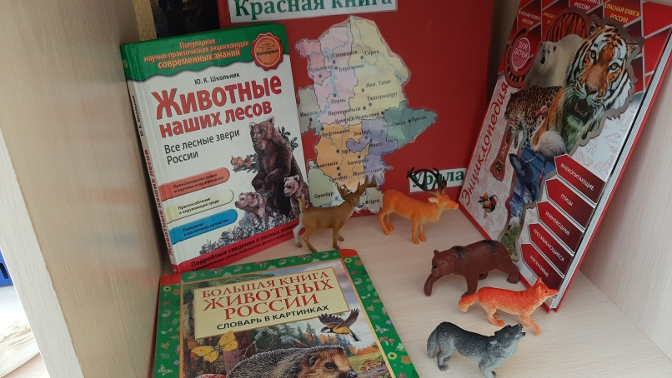
1 этап
Развивающая среда
Познавательно-исследовательская зона:
энциклопедии;
Коллекции;
Красная книга;
Фотоальбомы, иллюстрации;
Экологические игры;
Экологические сказки;
Макеты;
Оборудование для опытно-экспериментальной деятельности

Slide 5
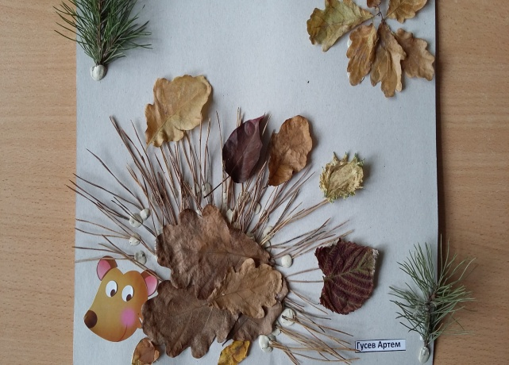
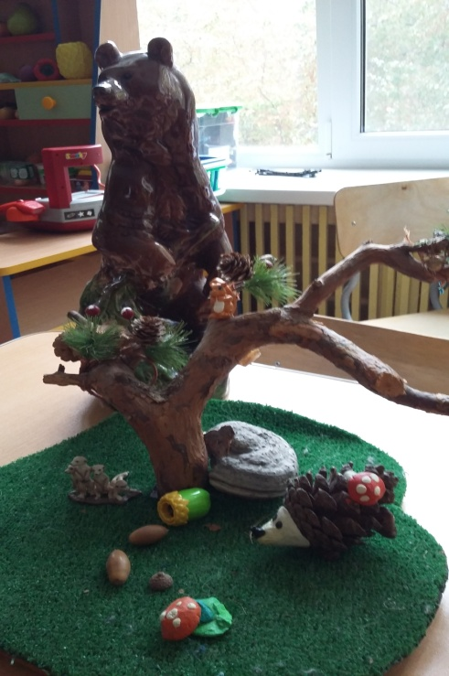
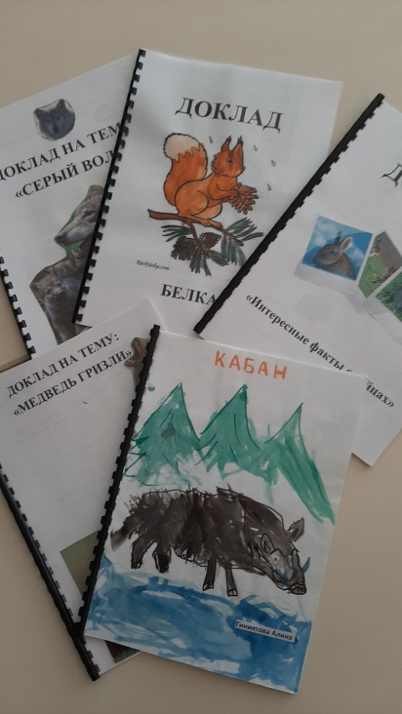
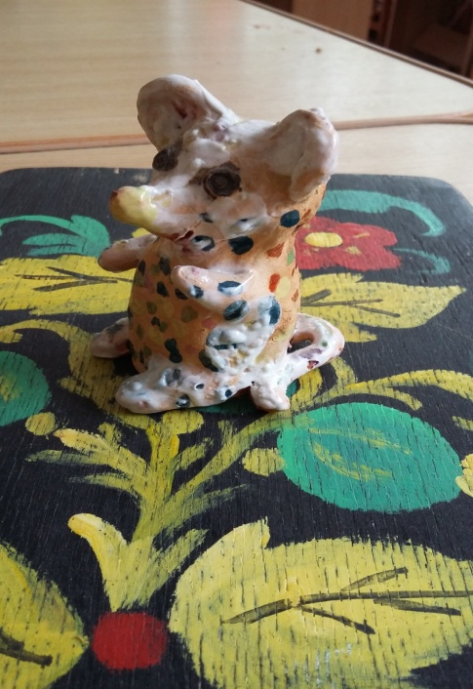
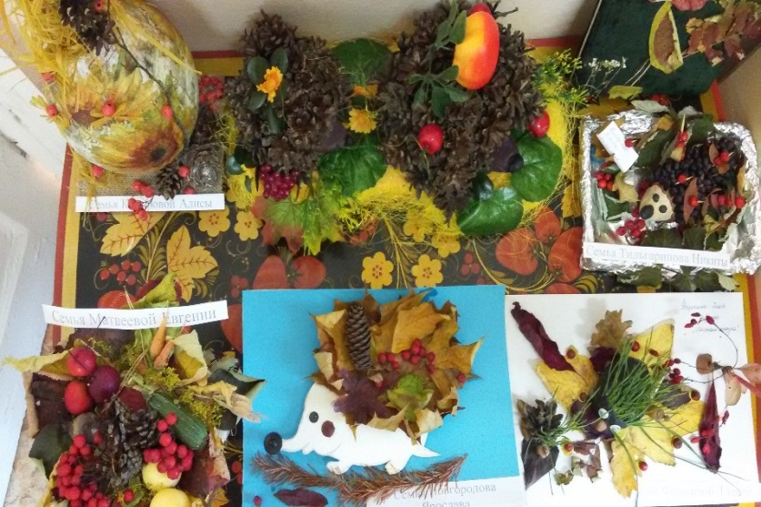
Работа с родителями
Детско-родительская выставка рисунков;
Стендовые консультации;
Участие в проектной деятельности;
Подготовка наглядного материала.

Slide 6
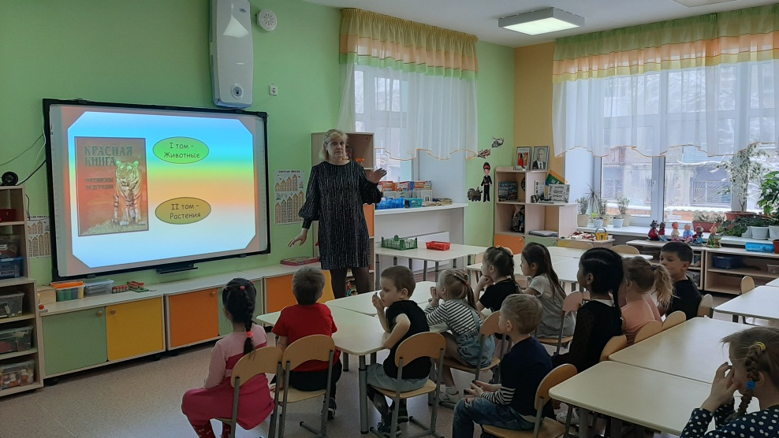
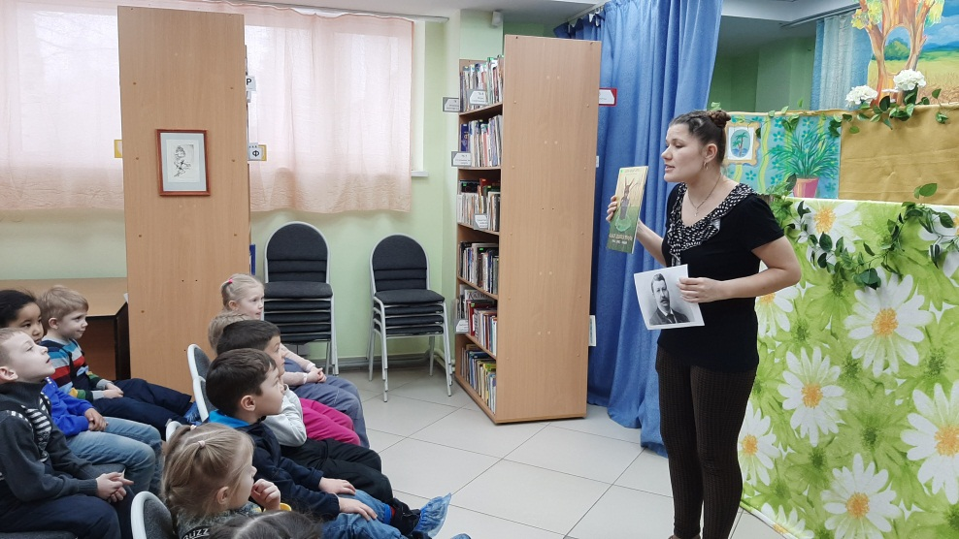
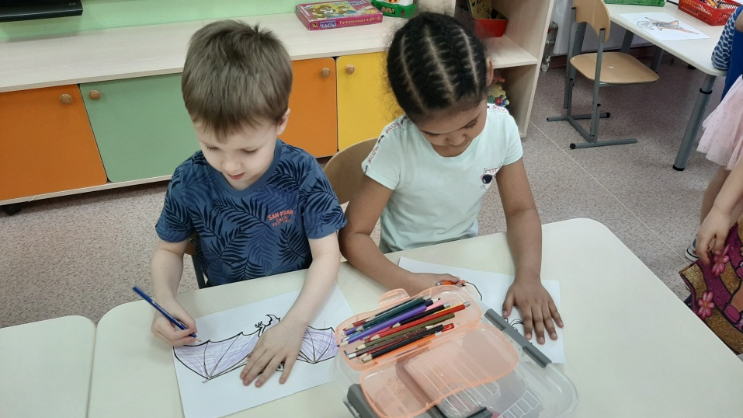
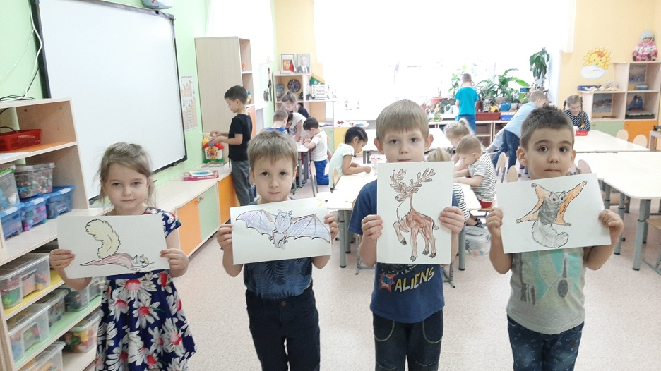
Формы и методы работы с детьми
Познавательные беседы с использованием ИКТ
Творческая деятельность

Slide 7
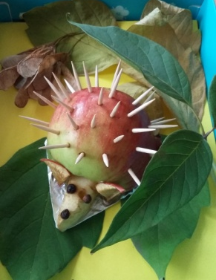
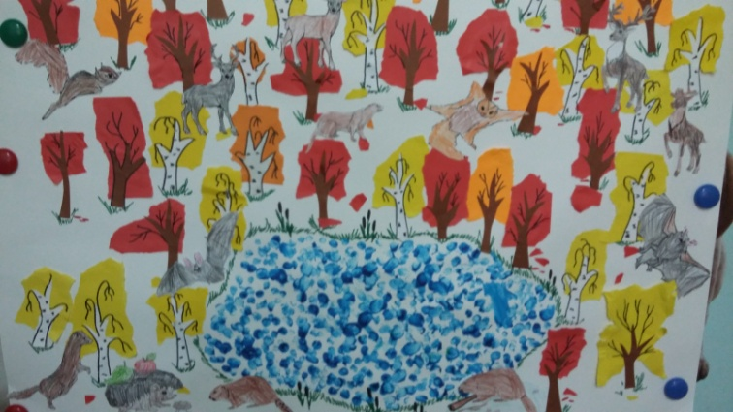
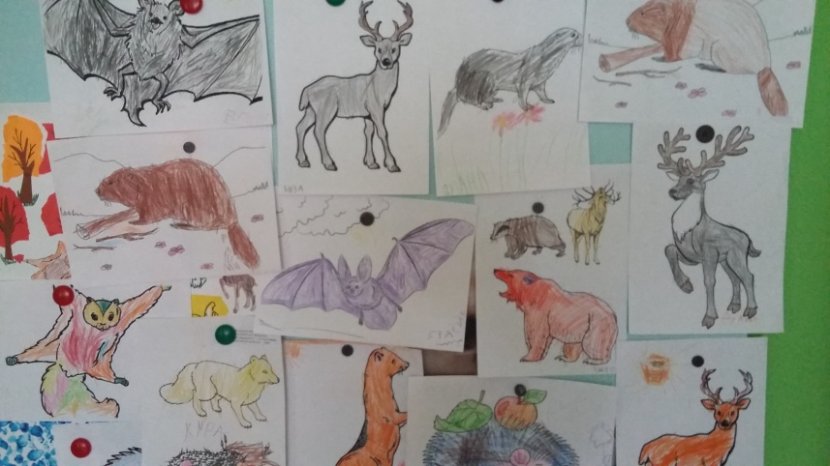
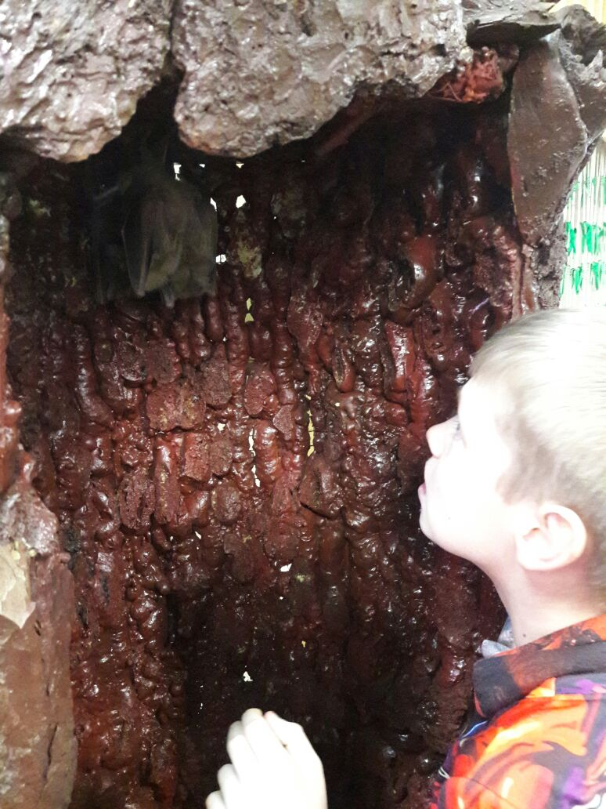
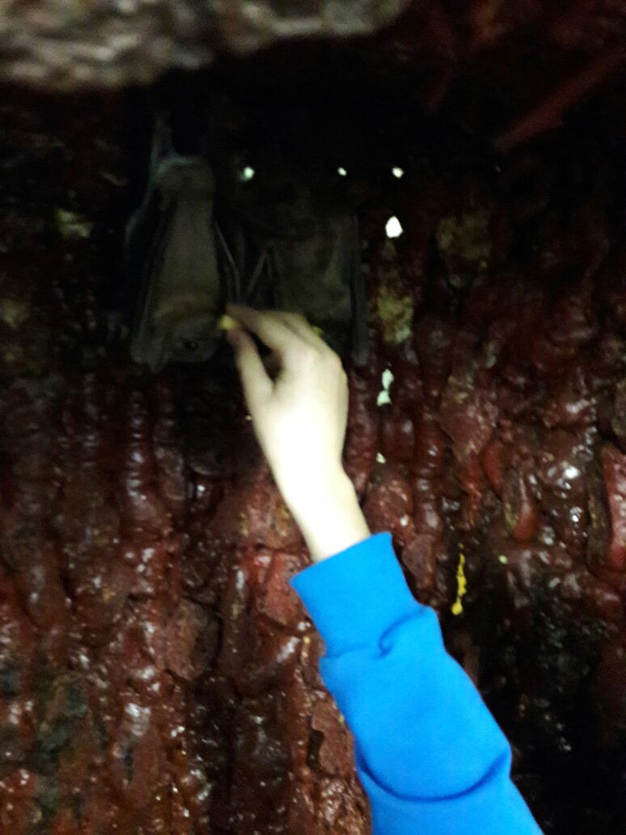
ВЫСТАВКИ
ЭКСКУРСИИ

Slide 8
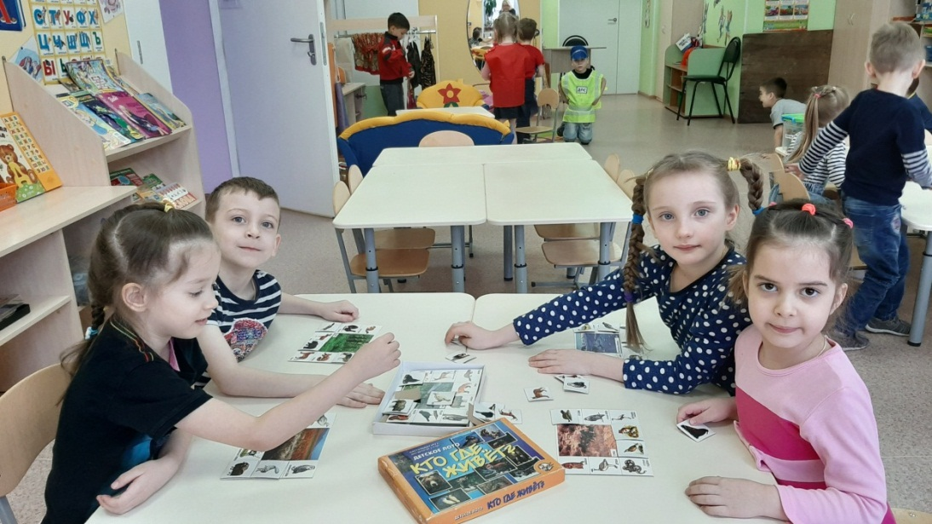
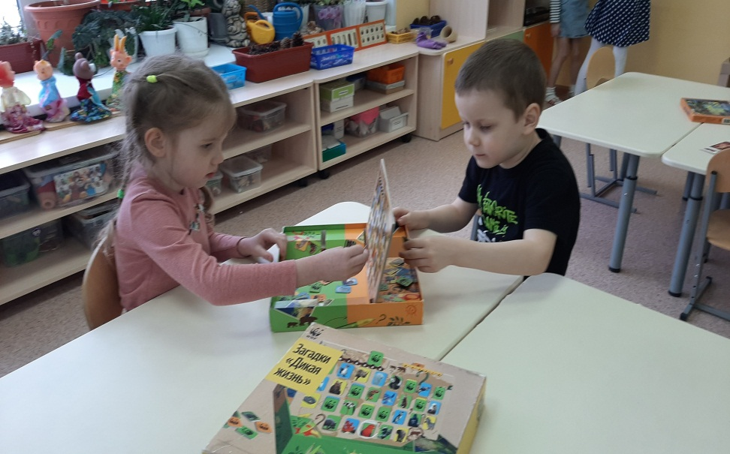
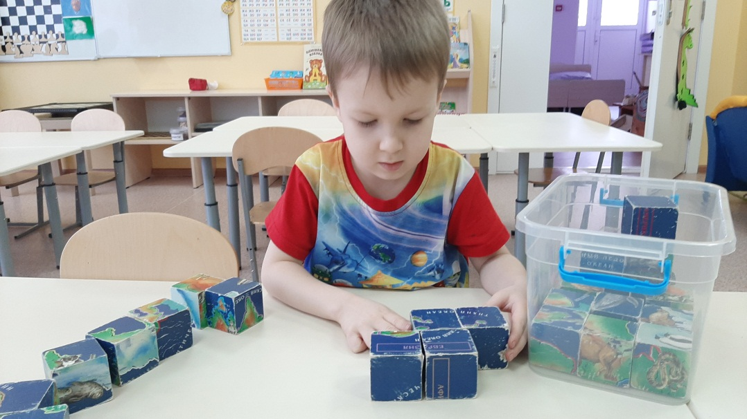
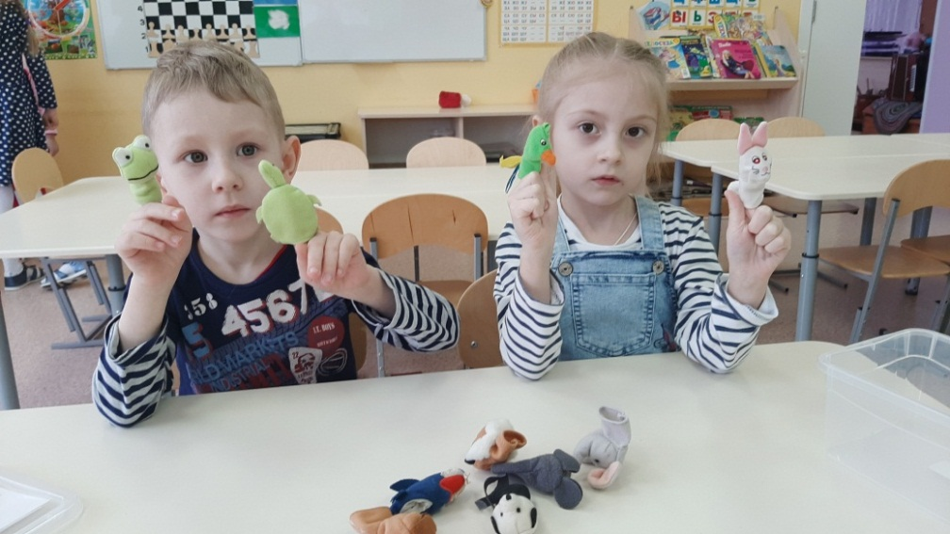
Игровая деятельность
»

Slide 9
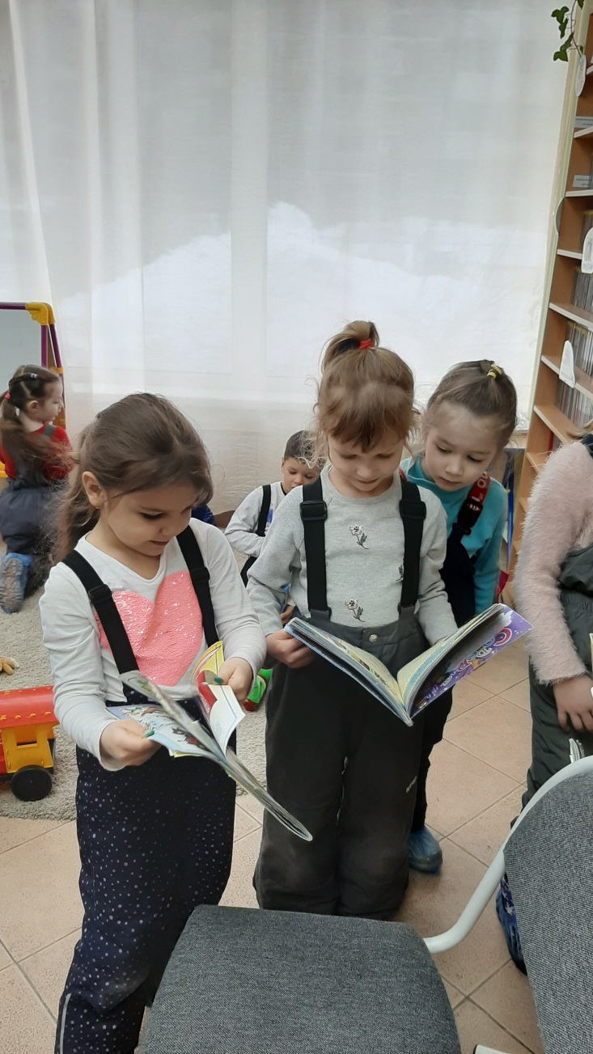
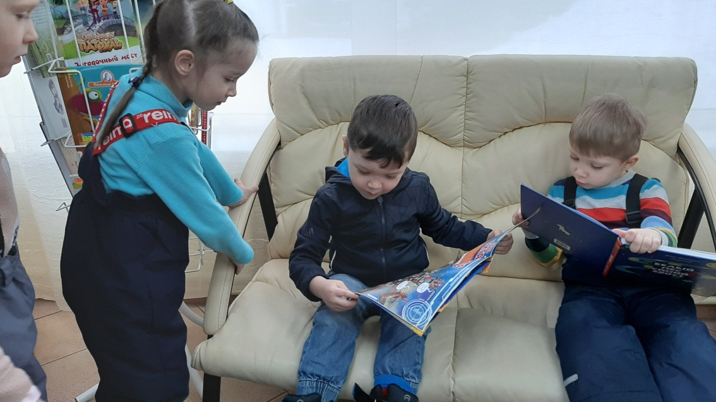
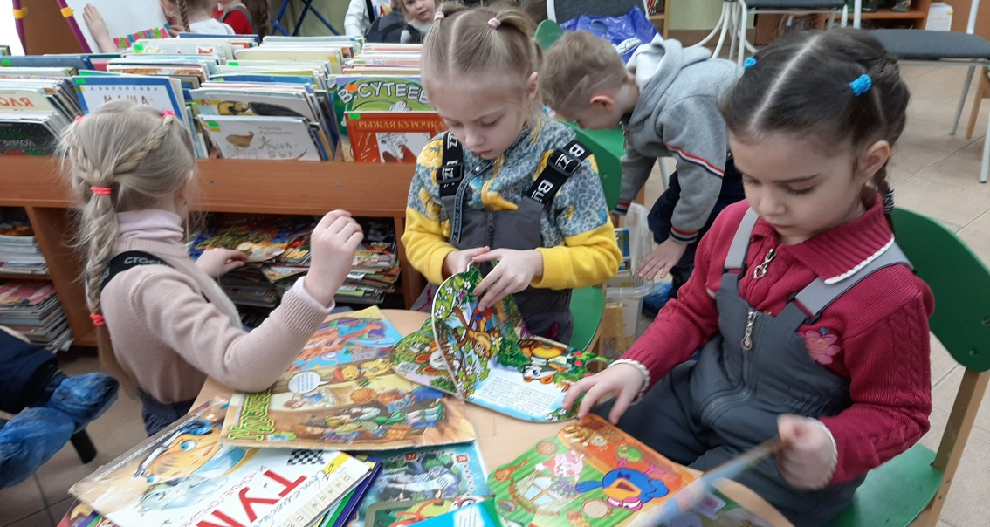
Познавательно-исследовательская деятельность
2 этап

Slide 10
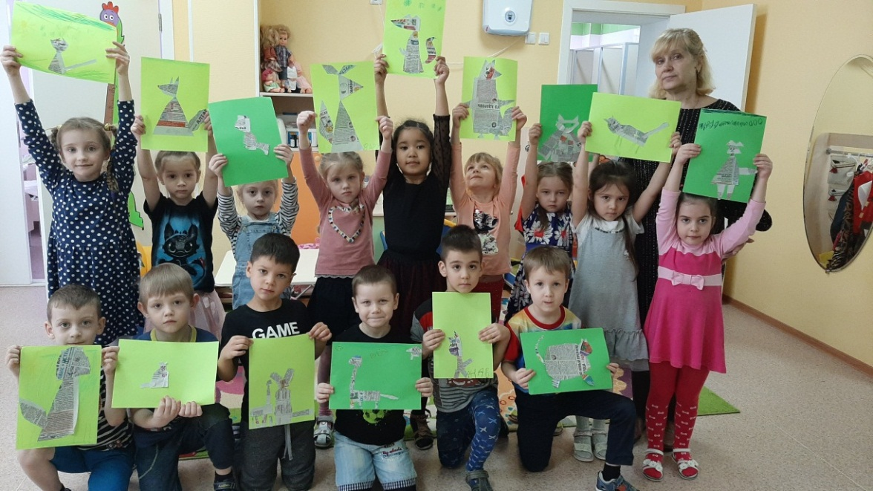
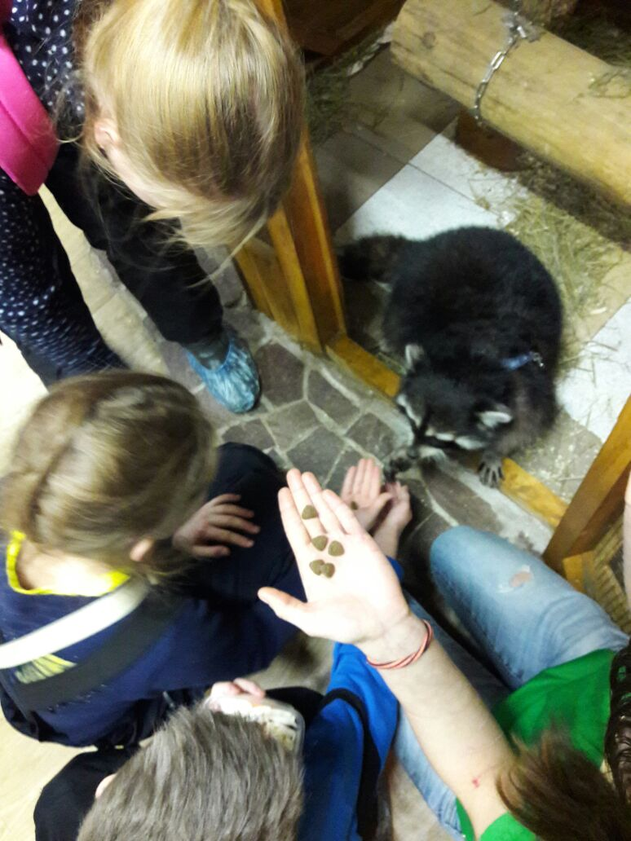
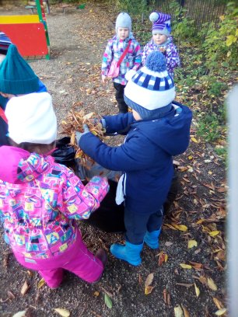
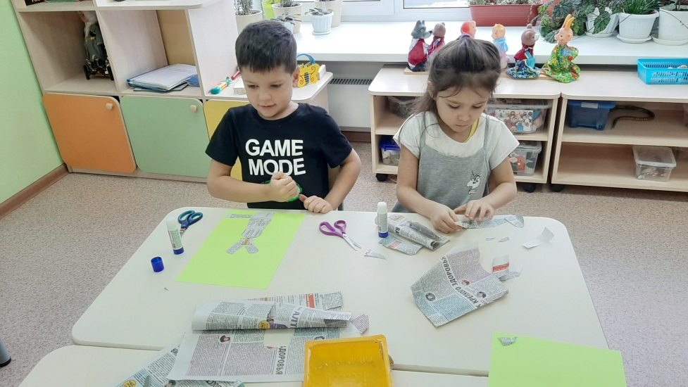
Мы за природу сегодня в ответе:
Скажут «СПАСИБО» нам завтра - дети!
Экологические акции

Slide 11
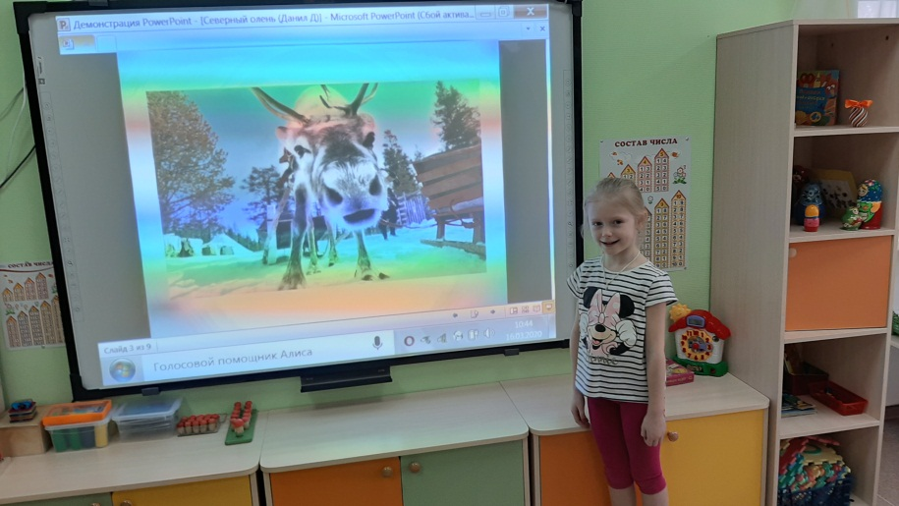
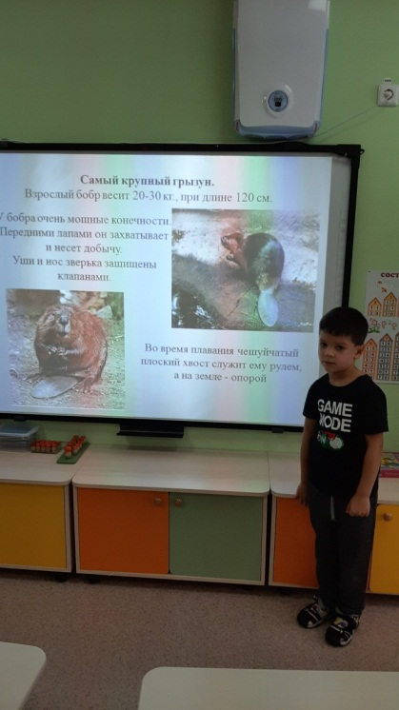
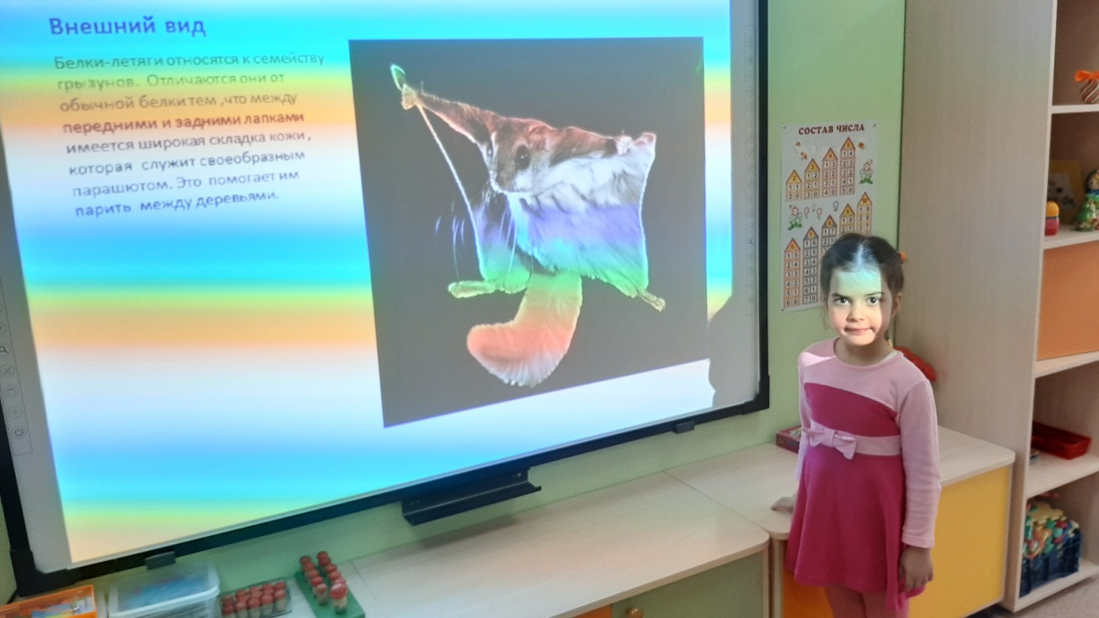
Проект «Северный олень»
3 этап
Проекты
Проект «Речной бобер»
Проект «Белка-летяга»

Slide 12
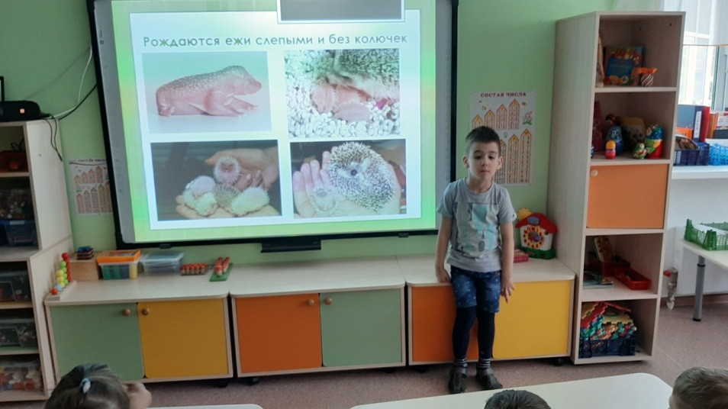
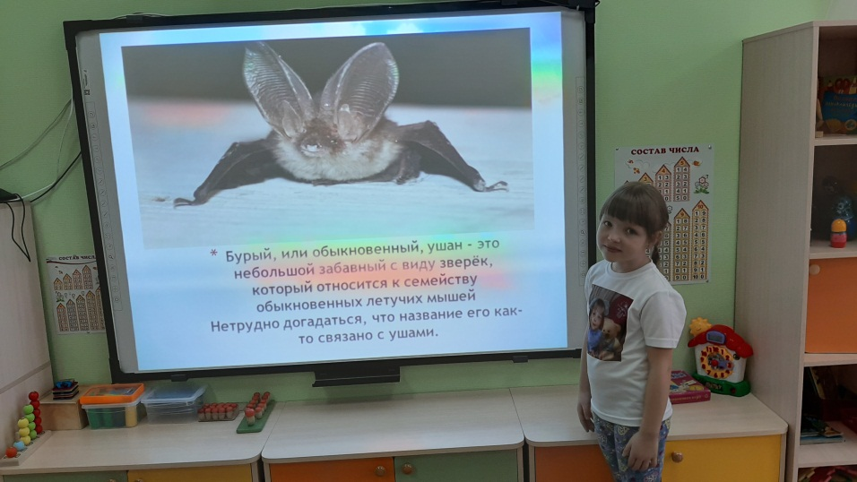
ПРОЕКТ
«ЁЖ ОБЫКНОВЕННЫЙ»
ПРОЕКТ
«НОРКА ЕВРОПЕЙСКАЯ»
ПРОЕКТ
«УШАН ОБЫКНОВЕННЫЙ»
-

Slide 13
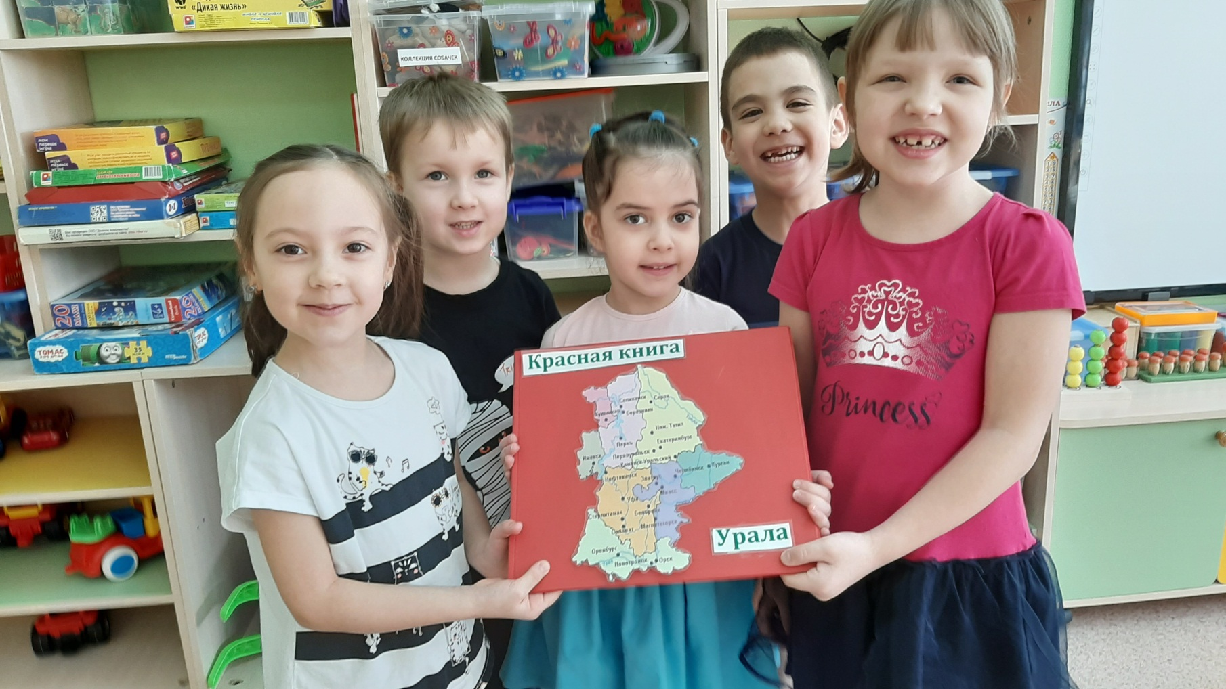
Спасибо за внимание!
Спасибо за внимание!
Спасибо за внимание!

